Slide 1
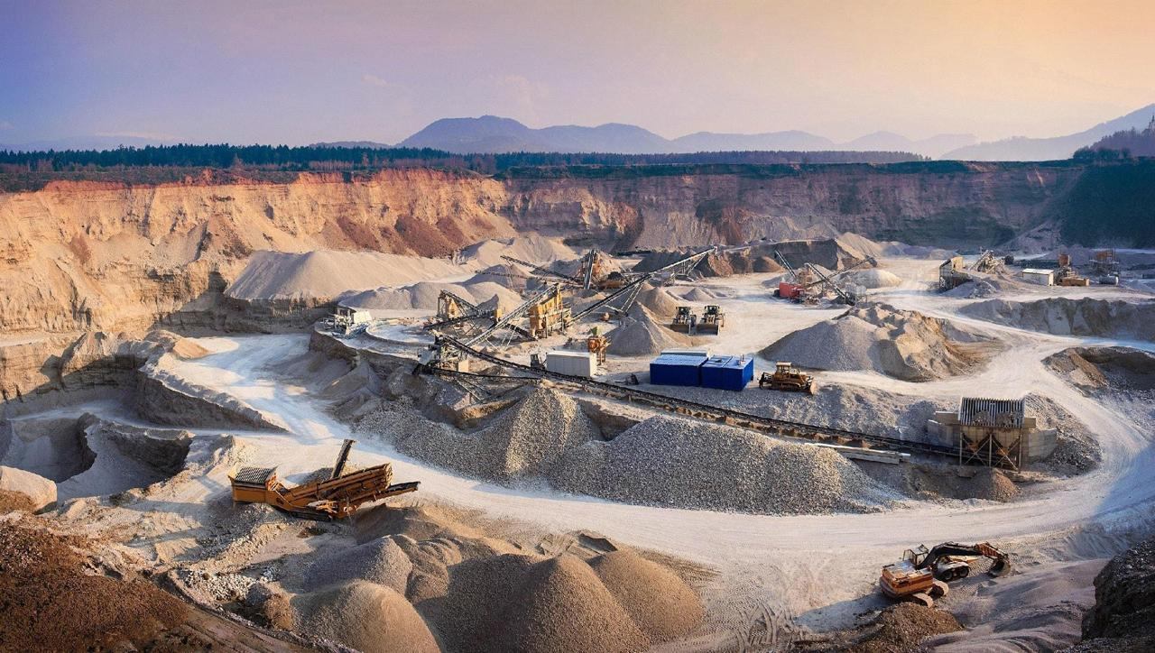

[kku ,oa isVªksfy;e foHkkx
fnukad 05-05-2026

Slide 2

jktLo izkfIr % foRrh; o"kZ 2025&26
vk; y{; % ch- bZ-& 12980 djksM] vkj- bZ- & 11780 djksMA jktLo izkfIr & 10381 djksM
xr o"kZ dh rqyuk esa o`f) % 12-50 izfr’kr
o`Ùkokj vk; y{; izkfIr dh fLFkfr %
vk; y{; esa deh ds eq[; dkj.k %
vjkoyh fgYl jsat ds 20 ftyksa esa uhykeh@vkoaVu ij jksd ¼yfEcr ,y-vks-vkbZ- &&&] Lohd`fr &&&] lafonk &&&& ½
cukl unh ds 4 ftyksa ¼HkhyokM+k] vtesj] Vksad o lokbZek/kksiqj½ ds 93 IykWV~l dh uhykeh] ,yvksvkbZ o vkoafVr yhtksa dks ek- mPp U;k;ky; }kjk fujLr] fjO;w izkFkZuk i= esa fu.kZ; fjtoZ
o`Ùk | izfr'kr | o`Ùk | izfr'kr
chdkusj | 114-73 | mn;iqj | 85-80
vtesj | 97-51 | t;iqj | 79-24
jktleUn | 93-77 | tks/kiqj | 79-24
HkhyokMk | 87-89 | Hkjriqj | 75-37
dksVk | 86-28

Slide 3
jktLo ds izeq[k L=ksr (1/2)
o"kZ 2025&26
jkW;YVh % 8679 djksM] o"kZ 2026&27 esa vuqekfur o`f) % yxHkx 10 izfr’kr ¼cktkj esa [kfut dh ekax ds dkj.k mRiknu esa o`f) ls½
fizfe;e@viÝUV jkf’k % 954 djksM] vjkoyh fgYl jsUt o ctjh ds lEcU/k esa U;k;ky; vkns’k ds dkj.k visf{kr o`f) dh de lEHkkouk
fuekZ.k foHkkx ls % 233 djksM] o"kZ 2026&27 esa vuqekfur o`f) % yxHkx 10 izfr’kr
'kkfLr jkf’k % 105 djksM] yxHkx 1500 djksM cdk;k] vfHk;ku pykdj olwyh dh dk;Zokgh
vU; % 410 djksM] ¼cdk;k dk enokj iw.kZ fooj.k fn;k tkuk gS½

Slide 4
jktLo ds izeq[k L=ksr (2/2)
o"kZ 2025&26
(in Cr.)

Slide 5
xr rhu o"kksZa dh ekgokj jktLo izkfIr dh rqyukRed fLFkfr (in Cr. )

Slide 6

foRrh; o"kZ 2026&27 % vk; y{; o vizSy ekg esa izkfIr
vk; y{; % 14000 djksM+
Ekkg viszy dh jktLo izkfIr % 545 djksM+
o`Ùkokj vkoafVr vk; y{; ¼djksM esa½ %
o`Ùk | vk; y{; | o`Ùk | vk; y{;
HkhyokMk | 3454-40 | tks/kiqj | 1556-33
jktleUn | 2187-24 | chdkusj | 1024-03
t;iqj | 1621-00 | Hkjriqj | 564-19
mn;iqj | 1581-73 | dksVk | 440-76
vtesj | 1570-33 | dqy | 14000-00

Slide 7

foRrh; o"kZ 2026&27 % dk;Z ;kstuk
cM+s laLFkkuksa ls % HZL o RSMML % 4900 djksM] lhesaV dEiuht % 1050 djksM
RCC/ERCC Bsdksa ls % 2700 djksM+
iz/kku o viz/kku [kfutksa ls jkW;YVh ¼cM+s laLFkku] lhesaV dEiuht o Bsdksa ls izkfIr dks NksM+dj½ % 900 djksM
viÝaV isesUV ¼iz/kku [kfut½ % iwoZ esa uhyke gks pqds CykWDl ls % 200 djksM+] bl foRrh; o"kZ esa izLrkfor uhykeh ls % 100 djksM
izhfe;e jkf'k ¼viz/kku [kfut½ % iwoZ esa uhyke gks pqds IykWV~l ls % 250 djksM+] bl foRrh; o"kZ esa izLrkfor uhykeh ls % 350 djksM
fuEkkZ.k foHkkxksa ls % 250 djksM+
voS/k [kuu dh 'kkfLr ls % 200 djksM+
iqjkuh cdk;k ls % 100 djksM+
dqy jktLo % 11000 djksM
vjkoyh fgYl jsat ekeyk ¼ek- U;k;ky; fu.kZ; mijkUr½ % 2100 djksM+
cukl unh esa ctjh [kuu iV~Vksa dk ekeyk ¼ek- U;k;ky; fu.kZ; mijkUr½ % 500 djksM
dqy jktLo % 13600 djksM
fo'ks"k iz;kl % ¼1½ Non-operational [kuu iV~Vksa dks iqu% pkyw djuk ¼2½ vjkoyh fgYl esa vof/k lekIr [kuu iV~Vksa esa [kuu dk;Z izkjEHk djus gsrq AAG ls jk; izkIr djuk

Slide 8

[kfut dh Js.kh ifjorZu
i`"BHkwfe % Hkkjr ljdkj }kjk vf/klwpuk fnukad 20-02-2025 ls viz/kku [kfut DokVZt] QsYlikj] ekbZdk o cSjkbV rFkk vf/klwpuk fnukad 10-10-2025 ls ykbZeLVksu dks iz/kku [kfut ?kksf"kr
izHkko %
viz/kku [kfut jgrs jkW;YVh olwyh ds Bsds fn;s tkus dh O;oLFkk lekIr
DokVZt] QsYlikj] ekbZdk o cSjkbV dh Bsdk jkf’k % &&&&& djksM
ykbZeLVksu dh Bsdk jkf’k % &&&&& djksM ¼Bsds fnukad 31-03-2027 rd vkoafVr½
[kfut ykbZeLVksu ds viz/kku ls iz/kku [kfut gksus ls jkW;YVh :- 175@& ds LFkku 80@& izfrVu gksuk

Slide 9
o"kZ 2026&27 esa [kfutksa dh [kkst dh xfrfof/k;ka
DMG % dqy 35 ifj;kstuk,sa lapkfyr % vk;ju&1] cslesVy&3] ykbeLVksu&8] Mk;esa'kuy LVksu&2] vU; viz/kku [kfut&10] LVªsfVftd feujy&9] vkS|ksfxd [kfut&3] ,ejkYM&1
RSMET % cslesVy] ykbeLVksu] dkWij] vk;ju vksj dh 10 ifj;kstuk,saa ISM Dhanbad ds lkFk feydj mine-waste Mai esa fØfVdy [kfut nksgu dh LVMh
IIT Hyderabad ds lkFk fØfVdy [kfut vUos"k.k gsrq AI/ML LVMh
NMEDT % dqy 21 ifj;kstukvksa ij dk;Z
GSI % dqy 84 ifj;kstuk,sa lapkfyr

Slide 10

[kfut CykWDl@IykWV~l dh izLrkfor uhykeh
o"kZ 2025&26
iz/kku [kfut % vjkoyh fgYl ftys % 12 CykWDl ¼xksYM 1 ] dkWij 3] ykbZeLVksu 5] xkusZV 2] ysM&ftad 1½] xSj&vjkoyh fgYl ftys % 42 CykWDl ¼dkWij 1] ykbZeLVksu 41½
viz/kku [kfut % 956 IykWV~l
izh&,EcsMsM CykWDl@IykWV~l
iz/kku [kfut % 10 CykWDl
viz/kku [kfut % 100 IykWV~~l
[kfut | xSj&vjkoyh ftys | vjkoyh ftys |  | ;ksx
 |  | iksfyxu ds ckgj | iksfyxu ds vUnj
eslsujh LVksu | 361 | 24 | 43 | 428
ls.MLVksu | 151 | 50 | & | 201
lksiLVksu | & | 27 | 94 | 121
xzsukbZV | 15 | 12 | 49 | 76
vU; [kfut | 127 | & | 3 | 130
 | 654 | 113 | 189 | 956

Slide 11
voS/k [kuu laHkkfor [kfut ,oa laosnu'khy {ks=
dz-l- | [kfut | izHkkfor ftyk
1 | ctjh | HkhyokM+k] Vksad] lokbZek/kksiqj] jktlean] fprkSM+x<+] djkSyh] /kkSyiqj tks/kiqj] ikyh] tSrkj.k] ckM+esj] fljksgh] ckyksrjk] tkykSj] ukxkSj] C;koj
2 | eslujh LVksu | Hkjriqj] vyoj] uhedkFkkuk] >qU>quw] dksViqryh] t;iqj] dksVk
3 | DokVZt&QsYlikj | HkhyokM+k] C;koj] jktlean] Mqaxjiqj] Vksad] mn;iqj] vtesj
4 | ykbZeLVksu | ukxkSj] tks/kiqj] tSrkj.k
5 | ls.MLVksu | /kkSyiqj] Hkjriqj] djksyh] HkhyokM+k] cqUnh] tks/kiqj]
6 | ftIle | chdkusj] Jhxaxkuxj] guqekux<] ckyksrjk] tSlyesj

Slide 12
voS/k [kuu xfrfof/k;ksa ds fo:) dk;Zokgh
Ø-l- | fooj.k | o"kZ 2023&24 | o"kZ 2024&25 | o"kZ 2025&26 | o"kZ 2026&27 ¼vizsy rd½
1 | ntZ izdj.k | 9563 | 9331 | 10568 | 920
2 | ,Q-vkbZ-vkj- | 1219 | 801 | 1161 | 88
3 | tCr okgu@e'khujh | 9033 | 9342 | 10402 | 945
4 | olwy dh xbZ 'kkfLr jkf'k ¼:i;s djksMksa esa½ | 108-32 | 67-05 | 109-78 | 5-00
5 | fxj¶rkjh | 562 | 397 | 734 | 66

Slide 13
foHkkxh; vkWuykbZu iz.kkyh % uohu ifj;kstuk
dk;Zdkjh ,tsUlh % NICSI ds ek/;e ls CSM Technologies Ltd. dks vkoafVr
ifj;kstuk ykxr % 14-53 djksM] dk;Z izkjEHk@lekfIr frfFk % 15-09-2025@14-09-2030
ifj;kstuk esa dk;Z o blls ykHk%
dk;Z | ykHk
os&fczt vkWVkses’ku | yxHkx 3500 os&fczt LFkkfir] buesa flaxy lkW¶Vos;j ls joUuk o VªkfUtV ikl dk fcuk ekuoh; gLr{ksi ls dUQeZs’ku] otu esa gsjk&Qsjh dh lEHkkouk ugha
th-ih-,l- vkj-,Q-vkbZ-Mh- | okguksa dh vkWuykbZu Vªsfdax]
Mªksu losZ MsVk izcU/ku | MsVk LVksj rFkk blds fo’ys"k.kkRed ifj.kke
vkWijs’ku dUVªksy lsUVj | dqy 10 lsUVj vkWuykbZu xfrfof/k;ksa dh fj;y VkbZe ekWfuVfjax
ls.M iksVZy | ctjh dh fj;y VkbZe miyC/krk dh tkudkjh rFkk cqfdax O;oLFkk
,e fofty ,si | voS/k [kuu xfrfof/k;ka ds lEcU/k esa f’kdk;rksa dh ekWfuVfjax
ekbZUl ,fDVfoVh ,si | vkWuykbZu vkosnuksa dh ekWfuVfjax
liksVZ ,oa esUVsusUl | 3-5 o"kksZa ds fy,

Slide 14
os&fczt ,oa thih,l dh izxfr
dk;Z | fu;r vof/k | izxfr ¼fnukad 04-05-2026 rd½
os&fczt vkWVkses'ku | fnukad 15-08-2026 rd | gkMZos;j bULVkys'ku % 631 os&fczt ij os&fczt ykbZo % 444 132642 bZ&joUuk o 36733 bZ&Vh-ih- tujsV
okguksa esa GPS/RFID yxkuk | fnukad 15-08-2026 rd | GPS bULVkys'ku % 5787 okguksa GPS ykbZo % 3448
[kuu iV~Vksa dh ft;ks QSfUlx | fnukad 15-08-2026 rd | 2626

Slide 15
isVªksfy;e foHkkx % jktLo y{; ,oa izkfIr;ka
( in Cr.)

Slide 16
foxr 05 o"kksZa esa ØwM+ vkW;y rFkk izkd`frd xSl dk mRiknu
foRrh; o"kZ | mRiknu
 | ØwM+ vkW;y ¼fefy;u cSjYl½ | izkd`frd xSl ¼fefy;u ?ku ehVj½
2021-22 | 42.46 | 1684.51
2022-23 | 36.55 | 1648.78
2023-24 | 32.00 | 1522.41
2024-25 | 24.88 | 1250.82
2025-26 | 21.44 | 1082.84
2026-27 (ekg vizSy&26 rd) | 1.62 | 57.76

Slide 17
isVªksfy;e jktLo esa deh ds dkj.k %
ØwM+ vkW;y ds mRiknu esa deh % ØwM vkW;y & izfro"kZ 15 ls 20 izfr’kr dh deh
ØwM vkW;y dh varjkZ"Vªh; dher esa mrkj&p<ko % iwoZ ds o"kksZa esa ØwM vkW;y dh dherksa esa yxkrkj deh] orZeku oSf’od fLFkfr esa iqu% o`f) ¼105&110 MkWyj izfr cSjy½

Slide 18
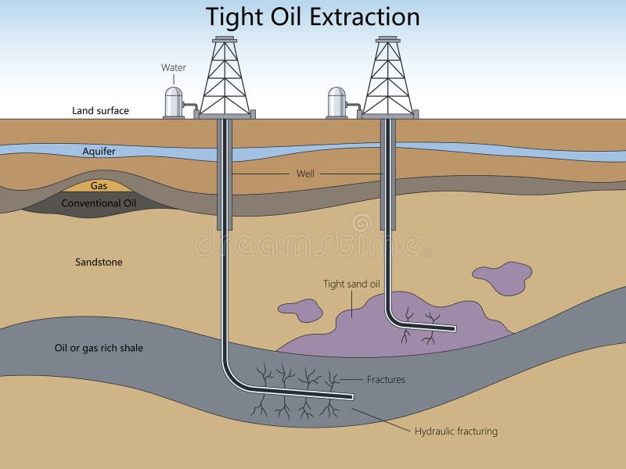
foRrh; o"kZ 2026&27% dk;Z;kstuk
Alkaline Surfactant Polymer (ASP) Enhanced Oil Recovery (EOR) rduhd ds mi;ksx ls ØwM vkW;y ds mRiknu esas 15 ls 20 izfr’kr o`f)
isVªksfy;e yht ¼12½ ,oa isVªksfy;e ,Dliyksjs’ku ykblsal ¼13½ esa vUos"k.k dk;Z tkjh ¼o"kZ 2028 rd iwjk gksus dh lEHkkouk½A
u;s Hk.Mkj dh [kkst mijkar dPps rsy o xSl ds mRiknu eas o`f) dh laHkkoukA
u, rsy o çk—frd xSl dh [kkst rFkk fodkl xfrfof/k;ksa dks rsth ls vkxs c<+kukA
ckM+esj&lkapksj rFkk tSlyesj csflu ls çk—frd xSl ds mRiknu dks c<+kukA

Slide 19
/kU;okn

